Slide 1
Почвы России

Slide 2
Пословицы
Почва родит и полезные травы, и вредные зелья:
Рядом с крапивой глухой пышная роза цветет.
Нет плохой почвы, есть плохие хозяева.
Сей овес в грязь — будешь князь.
Сей овес в болото — будет как золото.
Овес, высеянный в грязь, кучу снопов даст

Slide 3
На территории Российской Федерации встречаются следующие типы почв: Подзолистые почвы, тундровые глеевые почвы, арктические почвы, мерзлотно-таежные, серые и бурые лесные почвы и каштановые почвы.

Slide 4
Чернозём
Это богатые плодородные почвы, которые можно назвать гордостью России, её национальным достоянием.
Природное совершенство чернозёма не способны заменить никакие минеральные и органические удобрения. Ведь чернозём формируется в природе в течение нескольких тысяч лет, в условиях тёплого и влажного климата. Создать чернозём искусственно невозможно, так как на его образование влияют сотни природных факторов.

Slide 5
Чернозем
Чернозёмные почвы характеризуются богатым содержанием гумуса (особенно – в верхних слоях), питательных веществ, зернистой либо комковой структурой, высоким (до 70%) содержанием кальция, огромным количеством полезных для растений микроорганизмов и прекрасными водно-воздушными качествами. В чернозёме имеются полезные гуминовые кислоты (смесь органических соединений), которые являются самой ценной фракцией гумуса, легко усваивающейся корнями растений.

Slide 6
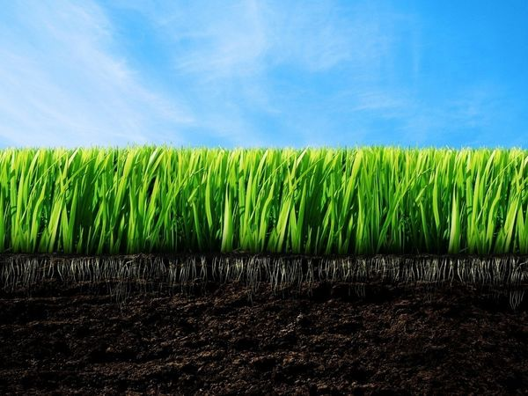
Чернозем

Slide 7
Тундровые глеевые почвы
Почвы находятся на равнинах. Образуются без особого влияния на них растительности. Эти почвы находятся в областях, где есть многолетняя мерзлота (в Северном полушарии). Зачастую глеевые почвы – это места, где обитают и кормятся летом и зимой олени. Примером тундровых почв в России может служить Чукотка, а в мире — это Аляска в США. На территории с такими почвами люди занимаются земледелием. На такой земле растет картофель, овощи и различные травы. Для улучшения плодородия тундровых глеевых почв в сельском хозяйстве применяются следующие виды работ: осушение наиболее насыщенных влагой земель и орошение засушливых районов. Также к методам улучшения плодородия этих почв относят внесение в них органических и минеральных удобрений.

Slide 8
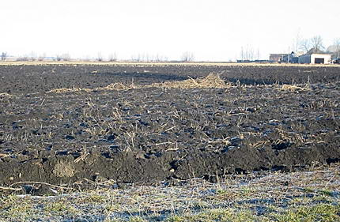
Тундровые глеевые

Slide 9
Арктические почвы
Получаются в результате оттаивания вечной мерзлоты. Такая почва довольно тонкая. Максимальный слой гумуса (плодородного слоя) составляет 1-2 см. У этого типа почв низкая кислая среда. Почва эта не восстанавливается из-за сурового климата. Эти почвы распространены на территории России только в Арктике (на ряде островов Северного Ледовитого океана). В силу сурового климата и маленького слоя гумуса, на таких почвах ничего не растет.

Slide 10
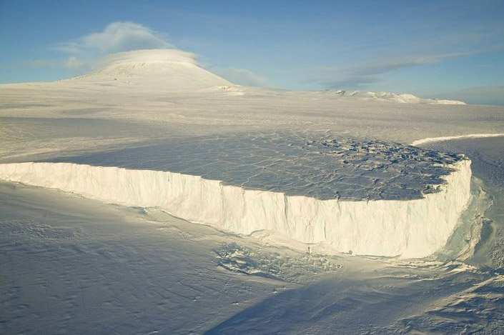
Арктические почвы

Slide 11
Подзолистые почвы
Распространены в лесах. В почве всего 1-4% гумуса. Подзолистые почвы получаются благодаря процессу подзолообразования. Происходит реакция с кислотой. Именно поэтому этот тип почвы еще называется кислый. Подзолистые почвы первым описал Докучаев. В России подзолистые почвы распространены в Сибири и на Дальнем Востоке. В мире подзолистые почвы есть в Азии, Африке, Европе, США и Канаде. Такие почвы в земледелии необходимо правильно обрабатывать. Их надо удобрять, вносить в них органические и минеральные удобрения. Такие почвы скорее более полезны на лесозаготовках, чем в сельском хозяйстве. Ведь деревья на них растут лучше, нежели сельскохозяйственные культуры. Дерново-подзолистые почвы – это подтип подзолистых почв. По составу во многом они схожи с подзолистыми почвами. Характерной особенностью этих почв является то, что они могут медленнее вымываться водой в отличие от подзолистых. Дерново-подзолистые почвы находятся в основном в тайге (территория Сибири). В этой почве содержится до 10% плодородного слоя на поверхности, а на глубине слой резко снижается до 0,5%.

Slide 12
Мерзлотно-таежные почвы
Образовывались в лесах, в условиях вечной мерзлоты. Они находятся только в условиях континентального климата. Самые большие глубины этих почв не превышают 1 метра. Это вызвано близостью от поверхности вечной мерзлоты. Содержание гумуса всего 3-10%. Как подвид, существуют горные мерзлотно-таежные почвы. Они образуются в тайге на горных породах, которые покрываются льдом только зимой. Эти почвы есть в Восточной Сибири. Встречаются они на Дальнем Востоке России. Чаще горные мерзлотно-таежные почвы встречаются рядом с небольшими водоемами. За пределами России такие почвы есть в Канаде и на Аляске.

Slide 13
Серые лесные почвы
Образуются на территории лесов. Непременным условием для формирования таких почв является наличие континентального климата. Лиственных лесов и травяной растительности. Места образования содержат необходимый для такой почвы элемент – кальций. Благодаря этому элементу вода не проникает в глубь почв и не размывает их. Эти почвы серого цвета. Содержание гумуса в серых лесных почвах составляет 2-8 процентов, то есть плодородность почв средняя. Серые лесные почвы разделяются на серые, светло-серые, а также темно-серые. Эти почвы преобладают в России на территории от Забайкалья до Карпатских гор. На почвах выращивают плодовые и зерновые культуры.

Slide 14
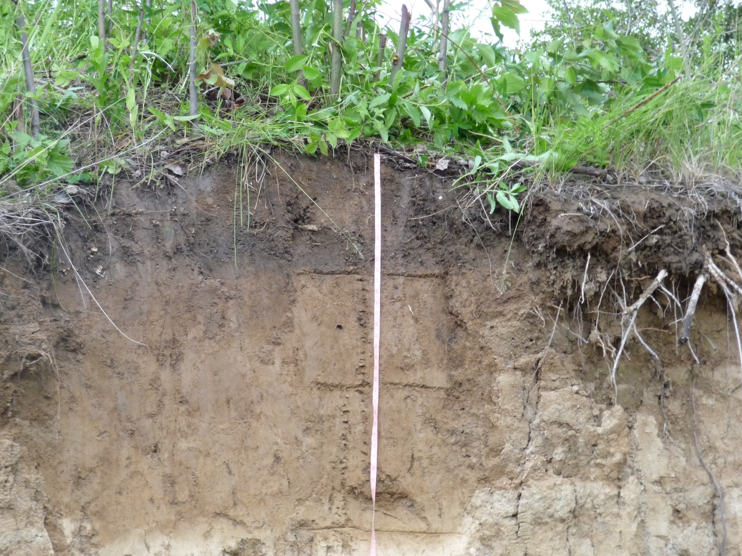
Серые лесные почвы

Slide 15
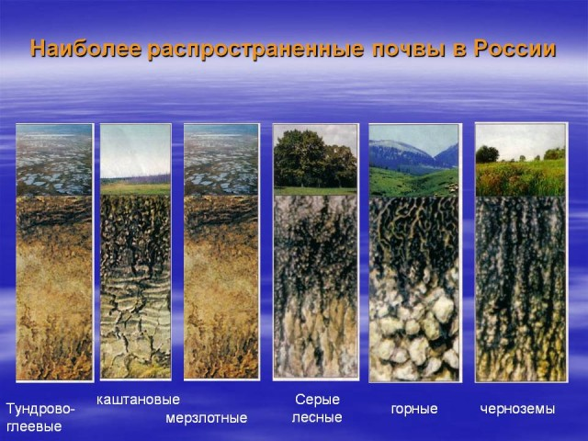
Распространенные почвы в России

Slide 16
Бурые лесные почвы
Распространены в лесах: смешанных, хвойных и широколистных. Эти почвы есть только в условиях умеренного теплого климата. Цвет почвы бурый. Обычно бурые почвы выглядят так: на поверхности земли слой опавшей листвы, около 5 см высотой. Далее идет плодородный слой, который составляет 20, а иногда 30 см. Еще ниже следует слой глины в 15-40 см. Бурых почв бывает несколько подтипов. Подтипы варьируются в зависимости от температур. Выделяют: типичные, оподзоленные, глеевые (поверхностноглеевые и псевдоподзолистые). На территории Российской Федерации почвы распространены на Дальнем Востоке и у предгорий Кавказа. На этих почвах выращивают неприхотливые культуры, например, чай, виноград и табак. Хорошо на таких почвах растет лес.

Slide 17
Каштановые почвы
Распространены в степях и полупустынях. Плодородный слой таких почв составляет 1,5-4,5%. Что говорит средней плодородности почвы. Эта почва имеет каштановый, светло-каштановый и темно-каштановый цвет. Соответственно существует три подтипа каштановой почвы, различающихся по цвету. На светло-каштановых почвах земледелие возможно только при обильном поливе водой. Основное предназначение этой земли – это пастбища. На темно-каштановых почвах хорошо растут и без полива следующие культуры: пшеница, ячмень, овес, подсолнечник, просо. Есть небольшие различия почвы и в химическом составе каштановой почвы. Разделение ее на глинистую, песчаную, супесчаную, легкосуглинистую, среднесуглинистую и тяжелосуглинистую. В каждой из них незначительно отличающийся химический состав. Химический состав каштановой почвы разнообразен. В почве есть магний, кальций, растворимые в воде соли. Каштановая почва имеет свойство быстро восстанавливаться. Ее толщина поддерживается ежегодно опадающей травой и листьями редких в степи деревьев. На ней можно получать неплохие урожаи, при условии, если есть много влаги. Ведь степи обычно засушливы. Каштановые почвы в России распространены на территории Кавказа, на Поволжье и в Средней Сибири.

Slide 18
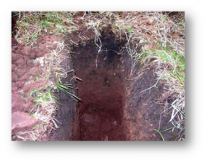
Каштановые почвы

Slide 19
Спасибо за внимание!

